Slide 1
1.5联结词全功能集
真值函数
复合联结词
  排斥或
  与非式
  或非式
联结词全功能集

Slide 2
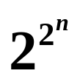
真值函数
问题：含n个命题变项的所有公式共产生多少个互
不相同的真值表？
答案为 个，为什么？
定义 称定义域为{00…0, 00…1, …, 11…1}，值域
为{0,1}的函数是n元真值函数，定义域中的元素是
长为n的0,1串. 常用F:{0,1}^{n}→{0,1} 表示F是n元真值
函数.
共有 个n元真值函数.
例如 F:{0,1}²→{0,1}，且F(00)=F(01)=F(11)=0，
F(10)=1，则F为一个确定的2元真值函数.
Notes:
例如 F:{0,1}2→{0,1}，且F(00)=F(01)=F(11)=0，F(10)=1，则F为一个确定的2元真值函数.即p.13,表1－6中的F3

Slide 3
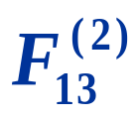
命题公式与真值函数
对于任何一个含n个命题变项的命题公式A，都存在惟一的一个n元真值函数F为A的真值表.
等值的公式对应的真值函数相同.
下表给出所有2元真值函数对应的真值表, 每一个含2个命题变项的公式的真值表都可以在下表中找到.
例如：p→q, ¬p∨q, (¬p∨q)∨(¬(p→q)∧q) 等都对应
表中的

Slide 4
2元真值函数对应的真值表
p q
0 0 0 1 1 0 1 1 | 0 0 0 0 0 0 0 0 0 0 0 0 1 1 1 1 0 0 1 1 0 0 1 1 0 1 0 1 0 1 0 1
p q
0 0 0 1 1 0 1 1 | 1 1 1 1 1 1 1 1 0 0 0 0 1 1 1 1 0 0 1 1 0 0 1 1 0 1 0 1 0 1 0 1

Slide 5

复合联结词
定义：
排斥或（异或）: “p、q之中恰好有一个成立”
p q⇔(p∧¬q)∨(¬p∧q)
与非式: “p与q的否定” p↑q⇔¬(p∧q)
或非式: “p或q的否定” p↓q⇔¬(p∨q)
问题：多少个联结词最合适？

Slide 6
联结词的全功能集
定义: 在一个联结词的集合中，如果一个联结词可
由集合中的其他联结词定义，则称此联结词为冗余
的联结词，否则称为独立的联结词.
例如,在联结词集{¬, ∧, ∨, →, ↔}中，由于
p→q⇔¬p∨q,
所以，→为冗余的联结词; 类似地，↔也是冗余的联结词.
又在{¬, ∧, ∨}中，由于p∧q⇔¬(¬p∨¬q)
所以，∧是冗余的联结词，但{¬, ∨}中无冗余的联结词.
类似地，∨也是冗余的联结词，但{¬, ∧ }无冗余的联结词.

Slide 7
联结词的全功能集(续)
定义: 设S是一个联结词集合，如果任何n(n≥1) 元
真值函数都可以由仅含S中的联结词构成的公式表
示，则称S是联结词全功能集.如果联结词全功能集
不含冗余的联结词，则称为极小功能集.
说明：
1) 若S是联结词全功能集，则任何命题公式都可用S
中的联结词表示.
2) 若S₁, S₂是两个联结词集合，且S₁ ⊆ S₂. 若S₁是全
功能集，则S₂也是全功能集.

Slide 8
联结词的全功能集(续)
(1) S₁={¬, ∧, ∨, →}
(2) S₂={¬, ∧, ∨, →, ↔}
(3) S₃= {¬, → }
(4) S₄={¬, ∨}
(5) S₅ ={¬, ∧}
(6) S₆={↑}
(7) S₇={↓}
而{∨},{ ∧}等则不是联结词全功能集.
极小全功能集

Slide 9
联结词的全功能集实例
例 : 如已知{¬, →}是全功能集，证明{¬, ∨}也是全功能集.
证：因为{¬, →}是全功能集，任意一个真值函数可以用{¬, →}联结词的命题公式表示。
对于任意的命题公式，A→B ⇔ ¬A∨B,因此任意一个真值函数可以用{¬, ∨}联结词的命题公式表示。
例: ¬p ⇔ ¬(p ∧ p) ⇔ p ↑ p
¬p ⇔ ¬(p ∨ p) ⇔ p ↓ p
p ⇔ ¬(¬p ) ⇔ ¬( p ↑ p) ⇔ ( p ↑ p) ↑ ( p ↑ p)
p ⇔ ¬(¬p ) ⇔ ¬( p ↓ p) ⇔ ( p ↓ p) ↓ ( p ↓ p)

Slide 10
1.6 组合电路
组合电路
逻辑门
与门, 或门, 非门, 与非门, 或非门
奎因-莫可拉斯基方法

Slide 11
组合电路
逻辑门: 实现逻辑运算的电子元件.
与门, 或门, 非门.
组合电路:实现命题公式的由电子元件组成的电路.
x
x∧y
x
x∨y
¬x
y
x
y
  与门
  或门
  非门

Slide 12
组合电路的例子
(x∨y)∧¬x的组合电路
x
x
y
y
x
第一种画法
第二种画法

Slide 13
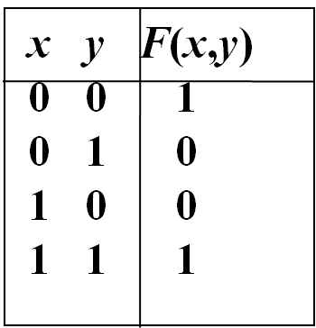
实例
楼梯的灯由上下2个开关控制, 要求按动任何一个
开关都能打开或关闭灯. 试设计一个这样的线路.
解 ：x,y: 开关的状态, 用1和0表示。
F: 灯的状态, 打开为1, 关闭为0.
不妨设当2个开关都为0时灯是打开的.
F=m₀ ∨ m₃= (¬x∧¬y)∨(x∧y)

Slide 14
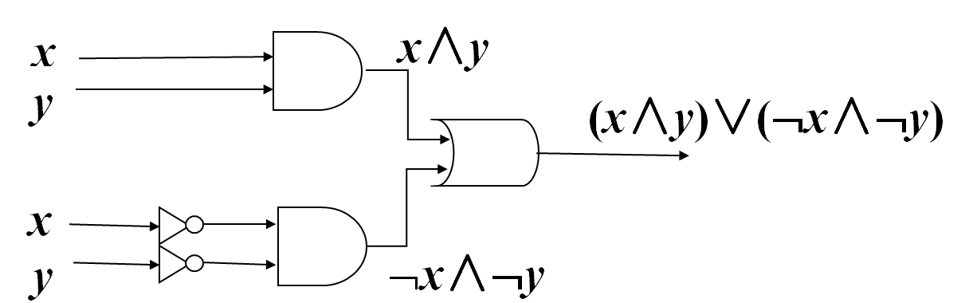
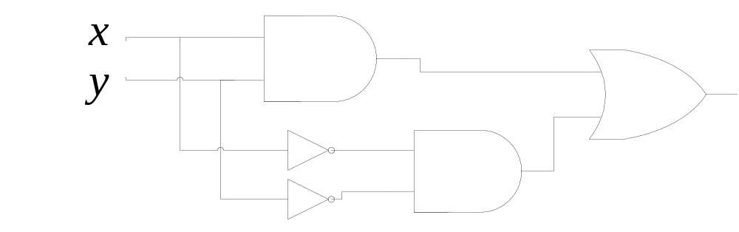
例(续)
x∧y
(x∧y)∨(¬x∧¬y)
¬x∧¬y

Slide 15
设计组合电路
步骤: 1.构造输入输出表(问题的真值函数),
2. 写出主析取范式,
3. 化简.
最简展开式: 包含最少运算的公式
例： 当且仅当 x=y=z=1 或 x=y=1且 z=0 时输出1.
F= m₆∨m₇ = (x∧y∧¬z)∨(x∧y∧z)
4个与门,1个或门和一个非门
F⇔x∧y 一个与门

Slide 16
奎因-莫可拉斯基方法
1. 合并简单合取式生成所有可能出现在最简展开式
中的项.
2. 确定最简展开式中的项.
例 求下述公式的最简展开式:
F=(¬x₁∧¬x₂∧¬x₃∧x₄)∨(¬x₁∧¬x₂∧x₃∧x₄)
∨(¬x₁∧x₂∧¬x₃∧x₄)∨(¬x₁∧x₂∧x₃∧x₄)
∨(x₁∧¬x₂∧x₃∧¬x₄)∨(x₁∧¬x₂∧x₃∧x₄)
∨(x₁∧x₂∧x₃∧¬x₄)

Slide 17
例(续)
解
编号 极小项 角码 标记
1 x₁∧x₂∧x₃∧¬x₄ 1110 *
2 x₁∧¬x₂∧x₃∧x₄ 1011 *
3 ¬x₁∧x₂∧x₃∧x₄ 0111 *
4 x₁∧¬x₂∧x₃∧¬x₄ 1010 *
5 ¬x₁∧x₂∧¬x₃∧x₄ 0101 *
6 ¬x₁∧¬x₂∧x₃∧x₄ 0011 *
7 ¬x₁∧¬x₂∧¬x₃∧x₄ 0001 *

Slide 18
例(续)
标记*表示该项已被合并
第一批 第二批
合并项 项 表示串 标记 合并项 项 表示串
(1,4) x₁∧x₃∧¬x₄ 1−10 (3,5,6,7) ¬x₁∧x₄ 0− −1
(2,4) x₁∧¬x₂∧x₃ 101−
(2,6) ¬x₂∧x₃∧x₄ −011
(3,5) ¬x₁∧x₂∧x₄ 01−1 *
(3,6) ¬x₁∧x₃∧x₄ 0−11 *
(5,7) ¬x₁∧¬x₃∧x₄ 0−01 *
(6,7) ¬x₁∧¬x₂∧x₄ 00−1 *

Slide 19
例(续)
项 覆盖 运算符数
x₁∧x₃∧¬x₄ (1,4) 3
x₁∧¬x₂∧x₃ (2,4) 3
¬x₂∧x₃∧x₄ (2,6) 3
¬x₁∧x₄ (3,5,6,7) 2
选择(1,4), (2,4)和(3,5,6,7), 或者(1,4), (2,6)和(3,5,6,7).
最简展开式为
F⇔(x₁∧x₃∧¬x₄)∨(x₁∧¬x₂∧x₃)∨(¬x₁∧x₄)
或
F⇔(x₁∧x₃∧¬x₄)∨(¬x₂∧x₃∧x₄)∨(¬x₁∧x₄)

